Slide 1

PENGUSULAN DAN PENILAIAN KELAYAKAN USULAN PENELITIAN
SESUAI PANDUAN PENELITIAN DAN PENGABDIAN KEPADA MASYARAKAT EDISI XII
DRPM Ditjen Penguatan Riset dan Pengembangan
2018

Slide 2
PENGUSULAN PENELITIAN

Slide 3
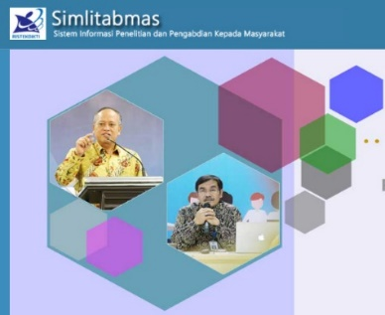









PROSES PENGUSULAN
❶
LOGIN
MELALUI SIMLITABMAS
PERSETUJUAN/APPROVAL
LP/LPPM
❷
PENGISIAN IDENTITAS
KETUA PENGUSUL
Ketua dan Anggota Pengusul
Identitas usulan
❺
❸
PERSETUJUAN ANGGOTA
PENELITI
❹
SIMLITABMAS
PENGISIAN SUBTANSI USULAN
(simlitabmas.ristekdikti.go.id)
Ringkasan
Latar Belakang
Tinjauan Pustaka
Metode
Luaran dan Target Capaian
Rencana Anggaran Biaya
Jadwal
Daftar Pustaka
Persetujuan atau Pernyataan Mitra

Slide 4
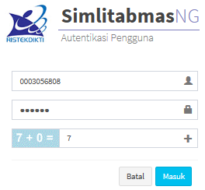
PROSES PENGUSULAN
❶
LOGIN
MELALUI SIMLITABMAS
KETUA PENGUSUL
Isi dengan NIDN
Isi dengan password
Isi jumlah
SIMLITABMAS
(simlitabmas.ristekdikti.go.id)

Slide 5
PROSES PENGUSULAN
❷
PENGISIAN IDENTITAS
IDENTITAS KETUA PENGUSUL
KOMPETITIF NASIONAL: PENELITIAN DASAR
NIDN/NIDK, Nama, Pendidikan, dan Gelar langsug terisi berdasar data PDPT
NIDN / NIDK
003056808
Nama
Pendidikan
Gelar
Billy Joel Selalu
S3
Prof. Dr.
Ketik ID Sinta, H-Index, Email dan Rekam Jejak
KETUA PENGUSUL
Ketik ID Sinta
Ketik H-index
Ketik Email
923469
4
bjoel@suralaya.ac.id
REKAM JEJAK
A. Ketik ID dan/atau URL anda yang tercantum di lembaga pengideks internasional bereputasi atau internasional jika ada
https://www.scopus.com/authid/detail.uri?authorId=56737119387
https://orcid.org/0000-0002-4247-9430
B. Ketik URL artikel publikasi anda pada jurnal internasional bereputasi dan nasional terakreditasi
https://www.journalnsd.com/authid/detail.uri?authorId=085673711066893837.pdf
https://www.pubjournal.com/authid/detail.uri?authorId=78656734347119387.pdf
C. Ketik URL artikel publikasi anda pada prosiding internasional bereputasi
https://www.proceddieee.com/dasda/detail.uri?authorId=0xds66893837.pdf
https://www.proceedingsjour.com/authid/detail.uri?authorId=dasd9734347119387.pdf
D. Tuliskan rekam jejak lainnya Paten (judul, status dan No Paten), Buku (judul buku, penerbit dan ISBN), dll.
Produksi selulase yield tinggi berbahan dasar limbah pabrik kapas. Status Terdaftar, No P987596

Slide 6
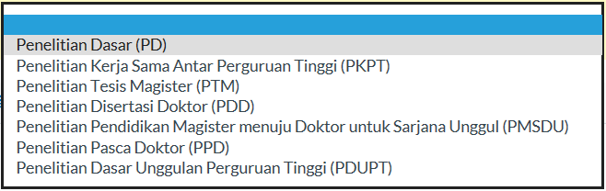
PROSES PENGUSULAN
❷
PENGISIAN IDENTITAS
IDENTITAS KETUA PENGUSUL
KOMPETITIF NASIONAL: PENELITIAN DASAR
Ketik Judul Peneitian
5. JUDUL PENELITIAN
Seleksi Dua Tanaman Padi Bulir Raksasa Tahan Cekaman Asam dan Salinitas Tinggi
6. TINGKAT KESIAPTERAPAN TEKNOLOGI (TKT)
Hasil Pengisian melalui Simlitabmas
STATUS TKT:
2
TARGET:
3
KETUA PENGUSUL
7. SKEMA PENELITIAN DAN ACUAN SBK
Acuan SBK Otomatis Terisi
Penelitian Dasar (PD)
SBK RISET DASAR
Pilih Skema Peneitian
8. TAHUN DAN LAMA USULAN PENELITIAN
Ketik tahun dan lama usulan penelitian
Tahun Usulan:
2019
Lama Usulan Penelitian (tahun):
3
9. BIAYA DIUSULKAN (Rp.)
Tahun berjalan
Total Usulan
150000000
395000000
Ketik dana tahun berjalan dan total yang diusulkan

Slide 7
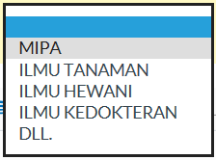
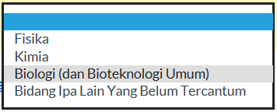
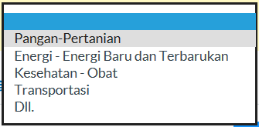
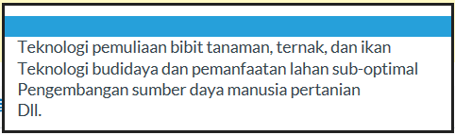
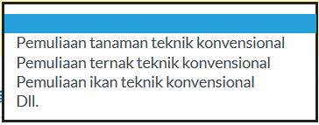
PROSES PENGUSULAN
❷
PENGISIAN IDENTITAS
IDENTITAS KETUA PENGUSUL
KOMPETITIF NASIONAL: PENELITIAN DASAR
1. RUMPUN ILMU
Biologi (dan Bioteknologi Umum)
Pilih Rumpun Ilmu, Bidang fokus, tema dan topik penelitian
KETUA PENGUSUL
2. BIDANG FOKUS PENELITIAN
3. TEMA PENELITIAN
Pangan - Pertanian
Teknologi pemuliaan bibit tanaman., ternak, dan ikan
4. TEMA PENELITIAN
Pemuliaan tanaman teknik konvensional

Slide 8
PROSES PENGUSULAN
❸
PENGISIAN SUBTANSI USULAN
A. RINGKASAN
KOMPETITIF NASIONAL: PENELITIAN DASAR
Ringkasan penelitian tidak lebih dari 500 kata yang berisi latarbelakang penelitian, tujuan dan tahapan metode penelitian, luaran yang ditargetkan, serta uraian TKT penelitian yang diusulkan. Dalam ringkasan juga dituliskan maksimal 5 kata kunci.
Biomasa LKEK merupakan limbah potensial dengan kandungan polimer karbohidrat hingga 40-45% dengan ……………lebih dari 30%. LKEK telah dimanfaatkan sebagai bahan pupuk organik, biogas, selulase/biomethane, …….masih tidak termanfaatkan sehingga dibakar, dibuang ke badan sungai dan ditumpuk hingga menjadi polutan. ………………….perkebunan kopi (di kelola oleh rakyat dan PT Perkebunan Nusantara XII) di wilayah Besuki (Jember, Banyuwangi, Bondowoso, dan Situbondo) maka perlu dilakukan ……………………….biokonversi, biomasa LKEK diharapkan akan menjadi material berguna dan akan meningkatkan ………………………Hasil penelitian sebelumnya (2014-2017) menunjukkan ke 5 isolat tersebut mampu memanfaatkan substrat limbah organik tandan ………………..dan kulit kopi bagian eksokarpa tanpa ada penambahan nutrisi apapun. Melalui proses solid state fermentation (SSF), ………………..yang murah untuk memproduksi ensim selulase industrial grade. Melalui skema Pe………. diusulkan selama 3 tahun dengan tahapan: TAHUN PERTAMA (2019) meliputi a) optimasi produksi crude selulase asal 5 isolat berbasis substrat LKEK pada kondisi SSF; b) optimasi bentuk …………(solid state fermentation dan liquid/juice media) sebagai media produksi selulase untuk isolat terpilih; c) optimasi proses pemanenan crude selulase; d) karakterisasi optimum aktivitas dan stabilitas crude selulase terhadap suhu dan pH; TAHUN KEDUA (2020) terdiri atas a) scaling up produksi crude selulase ……………….;
KETUA PENGUSUL
Kata kunci
Ensim, selulase, hidrolis, solid state fermentation

Slide 9
PROSES PENGUSULAN
❸
PENGISIAN SUBTANSI USULAN
B. LATAR BELAKANG
KOMPETITIF NASIONAL: PENELITIAN DASAR
Latar belakang penelitian tidak lebih dari 500 kata yang berisi latar belakang dan permasalahan yang akan diteliti, tujuan khusus, dan urgensi penelitian. Pada bagian ini perlu dijelaskan uraian tentang spesifikasi khusus terkait dengan skema.
-----------------------transaksi 7.2 Milyar USD, bahkan pasar ensim akan selalu naik hingga peningkatan 8% sampai dengan tahun 2024 yaitu akan mencapai nilai 10.7 Milyar USD (4, 7, 9). Keb-------------------------------- akan bahan ensim di dalam negeri perlu ---------------------nasional cenderung meningkat setiap tahunnya, hingga mencapai 2.500 ton dengan nilai impor sekitar 200 Milyar Rupiah pada tahun 2017, dengan laju pertumbuhan volume 5-7% per tahun (http://www.ristekdikti.go.id/kemandirian-produk-ensim-indonesia/). Suatu nilai yang cukup besar untuk mendorong upaya kemandirian dalam memproduksi ensim nasional --------------------------sumberdaya alam seperti plasmanutfah dan biomasa di Indonesia sangat beragam sehingga kemandirian produksi ensim nasional adalah sangat memungkinkan (11, 25, 28).
Salah satu strategi untuk memproduksi ensim selulase dapat dilakukan melalui pemanfaatan biomasa sebagai -------------------------------). Polimer sederhana tersebut dibutuhkan oleh mikroorganisme tersebut dalam proses metabolism. Proses tersebut dapat dilakukan melalui proses fermentasi yang diinokulasi d----------------------- mikroorganisma selulolitik yaitu jamur atau bakteri selulolitik (2, 8, 24, 29).
Berbagai biomasa yang dimaksud dapat berasal dari berbagai limbah pertanian, yaitu salah satunya limbah berserat tinggi kaya selulosa atau hemiselulosa seperti kulit biji kopi. Kulit kopi mengandung material selulosa yang cukup -----------------------gi yaitu berkisar 30% (Woldesenbet et al. 2016). Ketersedian limbah padat kulit kopi di Indonesia sangatlah melimpah mengingat Indonesia sampai tahun 2017 ini merupakan negara terbesar ke empat produsen dan --------------------------------------------------
KETUA PENGUSUL

Slide 10
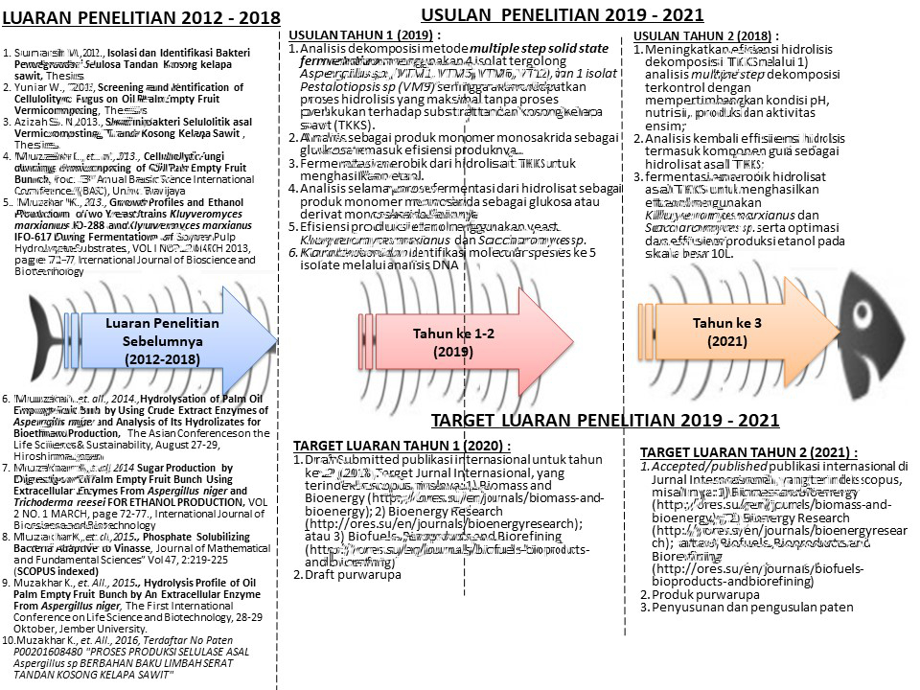
PROSES PENGUSULAN
❸
PENGISIAN SUBTANSI USULAN
C. TINJAUAN PUSTAKA
KOMPETITIF NASIONAL: PENELITIAN DASAR
Tinjauan pustaka tidak lebih dari 1000 kata dengan mengemukakan state of the art dan peta jalan (road map) dalam bidang yang diteliti. Bagan dan road map dibuat dalam bentuk JPG/PNG yang kemudian disisipkan dalam isian ini. Sumber pustaka/referensi primer yang relevan dan dengan mengutamakan hasil penelitian pada jurnal ilmiah dan/atau paten yang terkini. Disarankan penggunaan sumber pustaka 10 tahun terakhir.
Ensim merupakan biokatalis potensial ……..maupun di sekitar lingkungan ---------------------------- biotik dan abiotik (1, 23, 24).
Gambar 3.1 Peta Jalan Penelitian
Selanjutnya sudah sangat banyak ensim mikroba telah ……….kegunaan luas di industri dan …….telah diketahui bahwa banyak ensim potensial yang ………dengan ensim yang
……dan hewan (12, 23,27). Mikroorganisme merupakan pabrik e-----------------------------nsim alternatif …..dalam jumlah banyak dalam………..ensim sesuai dengan kebutuhan. Karena pertumbuhan mikroorganisme begitu cepat, maka penggunaan mikroorganisme dalam skala industri …………………….itu sendiri (29, 27). ………………………….dalam ……adalah agai mikroorganisme …...
KETUA PENGUSUL

Slide 11
PROSES PENGUSULAN
❸
PENGISIAN SUBTANSI USULAN
D. METODE
KOMPETITIF NASIONAL: PENELITIAN DASAR
Metode atau cara untuk mencapai tujuan yang telah ditetapkan ditulis tidak melebihi 600 kata. Bagian ini dilengkapi dengan diagram alir penelitian yang menggambarkan apa yang sudah dilaksanakan dan yang akan dikerjakan selama waktu yang diusulkan. Format diagram alir dapat berupa file JPG/PNG. Bagan penelitian harus dibuat secara utuh dengan penahapan yang jelas, mulai dari awal bagaimana proses dan luarannya, dan indikator capaian yang ditargetkan. Di bagian ini harus juga mengisi tugas masing-masing anggota pengusul sesuai tahapan penelitian yang diusulkan
Metode ………………………………….hasil multiple step solid state fermentation akan …………… dila analisis :
Efisiensi hidrolisis ………………………………
Effisiensi hidrolisis didasarkan pada analisis gula reduksi yang dihasilkan selama proses hidrolisis substrat alkali ekstrak ………………………………………..yang d………………………..inyantakan dalam persentase. Penyiapan substrat alkali ekstrak LKEK yaitu dengan menimbang 100 gram bubuk ………………………………….dan dihidrolisis secara kimiawi dengan 1 L NaOH 1 M selama 24 jam sambil di shaker. NaOH berfungsi untuk memecah komponen karbohidrat dalam ………………………………………………………….menjadi polisakarida yang dapat larut dalam air. Suspensi selanjutnya ditambah CH₃COOH hingga pH 7 dan difiltrasi menggunakan kertas saring. Proses selanjutnya, filtrat diekstraksi menggunakan selulase……….perbandingan selulase dan filtrat 6:4 dan disentrifugasi dengan kecepatan 8000 rpm selama 10 menit untuk mendapatkan pellet alkali ekstrak polisakarida LKEK. Kemudian pelet dikeringkan melalui metoda freeze-drying sehingga didapatkan polisakarida substrat alkali ekstrak …………………………………………………………………………..
Hidrolisis ensimatis oleh ……………………………….dengan mengkinkubasi 50uL crude ensim dan 1mL alkali ekstrak …1% dalam 20mM asetat. Selanjutnya, optimalisasi efisiensi hidrolisis juga dilakukan dengan mengamati proses hidrolisis ……………………………………dalam kisaran pH 3–pH 8 dalam 20mM asetat dan phosphate buffer. Optimalisasi hidrolisis juga dilakukan dalam kisa…….
TAHAPAN DI TAHUN KEDUA (2020): …………. scaling up produksi crude selulase …………skala………….. industri; peningkatan kemurnian crude ….grade cellulase melalui pencarian metoda……………….. purifikasi selulase ….. (menggunakan: …………………………………………ammonium sulfat presipitasi, DEAE, Hidrophobic Interaction Chromatography/HIC, ……….
KETUA PENGUSUL

Slide 12
PROSES PENGUSULAN
E. LUARAN DAN TARGET CAPAIAN
KOMPETITIF NASIONAL: PENELITIAN DASAR
❸
PENGISIAN SUBTANSI USULAN
Pada bagian ini, Pengusul wajib mengisi luaran wajib dan tambahan, tahun capaian, dan status pencapaiannya. Lengkapi luaran publikasi berupa artikel dengan menyebutkan nama jurnal dan nama penerbit yang dituju untuk luaran berupa buku.
A.LUARAN WAJIB
TS
TS+1
TS+2
1. Jurnal bereputasi
Journal of bioresorces and bioenvironmental (http://biorbioenvi.com)
Submit
Accepted/Published
KETUA PENGUSUL
Journal of organic managementl (http://organicmanagement.com)
Submit
Accepted/Published
Journal of environmental and green recycling (http://egr.com)
Submit
Accepted/Published
2. Buku hasil penelitian ber ISBN
Penerbit Erlangga
Draft
Terbit
3. Book Chapter terindeks bereputasi atau ber ISBN
Penerbit Cambridge
Draft
Draft
Terbit
Penerbit Elseiver
Draft
4. Prosiding terindeks bereputasi
International Conference biodiversity 2019, Osaka (Scopus Index)
Submit
Terlaksana
Internasional Conference of Biomaterial Resources 2020)
Submit
Terlaksana
B.LUARAN TAMBAHAN
…………………………………………….
………
………..

Slide 13
PROSES PENGUSULAN
❸
PENGISIAN SUBTANSI USULAN
F. RENCANA ANGGARAN BIAYA
KOMPETITIF NASIONAL: PENELITIAN DASAR
Rencana anggaran biaya penelitian maksimum mengacu pada PMK tentang SBK Sub Keluaran Penelitian yang berlaku. Selanjutnya rincian biaya tersebut harus mengacu pada SBM yang berlaku. Besarnya anggaran yang diusulkan tergantung pada skema dan bidang fokus penelitian yang diusulkan. Rincian biaya dalam usulan harus memuat SBK penelitian (biaya ini sudah termasuk biaya pencapaian luaran wajib) dan biaya luaran tambahan yang akan dicapai.
.
KETUA PENGUSUL
Pengisian akan dilakukan secara online mengikuti menu Simitabmas meliputi honorarium, bahan habis pakai, perjalanan, dan sewa, dengan ketentuan:
biaya penelitian maksimum mengacu pada PMK tentang SBK Sub Keluaran Penelitian yang berlaku; dan
rincian biaya mengacu pada SBM yang berlaku.

Slide 14
PROSES PENGUSULAN
❸
PENGISIAN SUBTANSI USULAN
G. JADWAL
KOMPETITIF NASIONAL: PENELITIAN DASAR
Jadwal penelitian disusun sesuai dengan isian pada pengusulan di Simlitabmas.
KETUA PENGUSUL
Jadwal penelitian diisi secara online yang sudah tersedia di Simlitabmas
TAHAPAN KEGIATAN PENELITIAN, MINGGUAN, BULANAN, DAN TAHUN

Slide 15
PROSES PENGUSULAN
G. DAFTAR PUSTAKA
KOMPETITIF NASIONAL: PENELITIAN DASAR
❸
PENGISIAN SUBTANSI USULAN
Daftar pustaka disusun dan ditulis berdasarkan sistem nomor sesuai dengan urutan pengutipan. Hanya pustaka yang disitasi pada usulan penelitian yang dicantumkan dalam Daftar Pustaka
Abdullah, N, F Sulaiman, and H Gerhauser., 2011. “Characterisation of Oil Palm Empty Fruit Bunches for Fuel Application” Journal of Physical Science 22(1): 1–24.
Abubakar, F. A. and Oloyede, O. B., 2013, Production and activity of cellulase from Aspergillus niger using rice bran and orange peel as substrates, International Journal of scientific research and management, Vol. 1: 285-291.
Acharya P. B., Acharya D. K., and Modi H. A., 2008, Optimization for cellulase production by Aspergillus niger using saw dust as substrate, Vol.7:4147-4152.
Azizah, S. N., 2013. 57 “Skrining Bakteri Selulolitik asal Vermicomposting Tandan Kosong Kelapa Sawit” Thesis, The University of Jember.
Baharuddin, A. Samsu, M. A. Hassan, S. A. Aziz, M. Wakisaka, Y. Shirai, and K. Sakai., 2009. “Co-composting of Oil Palm Solid Biomass and Treated Palm Oil Mill Effluent in Pilot Scale” International Journal of Agriculture Research 4(2): 69–78.
Baharuddin, A. S., N. Kazunori, S. Abd-Aziz, M. Tabatabaei, N. A. Rahman, M. A. Hassan, M. Wakisaka, Kenji Sakai, and Yoshihito Shirai. 2009. “Characteristics and Microbial Succession in Co-Composting of Oil Palm Empty Fruit Bunch and Partially Treated Palm Oil Mill Effluent” The Open Biotechnology Journal 3(1): 87–95.
Dst…….
KETUA PENGUSUL

Slide 16
PROSES PENGUSULAN
PERETUJUAN ANGGOTA PENGUSUL
KOMPETITIF NASIONAL: PENELITIAN DASAR
❸
KETUA PENGUSUL
PERSETUJUAN ANGGOTA
PENELITI
Anggota Peneliti harus LOGIN Ke Simlitabmbas untuk menyetujui
(YA) atau menolak (TIDAK)
SIMLITABMAS
(simlitabmas.ristekdikti.go.id)
YA
TIDAK
☑
◻
ANGGOTA PENELITI MENGISI REKAM JEJAK

Slide 17
PROSES PENGUSULAN
❷
PENGISIAN IDENTITAS
ANGGOTA PENGUSUL
KOMPETITIF NASIONAL: PENELITIAN DASAR
NIDN / NIDK
Ketik NIDK
Nama, Pendidikan, dan Gelar langsug terisi berdasar data PDPT
008096008
Nama
Pendidikan
Gelar
Atong-atongan
S3
Dr.
Ketik ID Sinta, H-Index, Email dan Rekam Jejak
KETUA PENGUSUL
Ketik ID Sinta
Ketik H-index
Ketik Email
687669
0
atong@suralaya.ac.id
REKAM JEJAK
A. Ketik ID dan/atau URL anda yang tercantum di lembaga pengideks internasional bereputasi atau internasional jika ada
https://www.scopus.com/authid.............................................................................
https://www. .............................................................................
B. Ketik URL artikel publikasi anda pada jurnal internasional bereputasi, nasional terakreditasi, atau lainnya
https://www .............................................................................
https://www.pubjournal. .............................................................................
C. Ketik URL artikel publikasi anda pada prosiding internasional bereputasi, nasional, atau lainnya
https://www.proc .............................................................................
https://www.proce .............................................................................
D. Tuliskan rekam jejak lainnya Paten (judul, status dan No Paten), Buku (judul buku, penerbit dan ISBN), dll.
https://www.proceddieee .............................................................................

Slide 18
PROSES PENGUSULAN
❷
PENGISIAN IDENTITAS
IDENTITAS LEMBAGA PENGUSUL
Ketik Lembaga Pengusul
1. LEMBAGA PENGUSUL
Lembaga Penelitian dan Pengabdian Kepada Masyarakat
2. KODE PERGURUAN TINGGI DAN NAMA PERGURUAN TINGGI
Nama Universitas
Otomatis Terisi
KODE PT :
987567
UNIVERSITAS :
UNIVERSITAS SURALAYA
LP/LPPM
3. SEBUTAN JABATAN UNIT
Ketik Kode PT
Kepala LPPM
Ketik Sebutan jabatan Unit
4. NAMA PIMPINAN DAN GELAR
Prof.Dr. Suryo Atmodjo
5. NIP / NIK PIMPINAN
Ketik Nama Pimpinan
❺
19680503199411022
Ketik NIP / NIK
PENGISIAN IDENTITAS LEMBAGA DILAKUKAN SATU KALI OLEH LEMBAGA

Slide 19



PROSES PENGUSULAN
❺
PERSETUJUAN/APPROVAL
LP/LPPM
YA
TIDAK
KETUA PENGUSUL
◻
☑
1. Plagiasi usulan
2. Duplikasi usulan
◻
☑
◻
☑
3. Sesuai dengan renstra PT untuk skema desentralisasi
4. …lainnya… ?
◻
◻
SIMLITABMAS
Komentar terbuka ……………………….………….
…………………………………………………………………
………………………………………………………………..
(simlitabmas.ristekdikti.go.id)
PERSETUJUAN

Slide 20
PENILAIAN KELAYAKAN USULAN

Slide 21


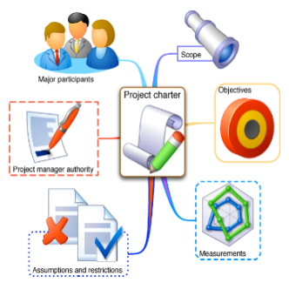

PENILAIAN KELAYAKAN USULAN
❶
Rekam Jejak
REVIEW ONLINE
❷
Usulan Penelitian
❸
SIMLITABMAS
Kewajaran Rencana Anggaran Belanja (RAB)
(simlitabmas.ristekdikti.go.id)

Slide 22
PENILAIAN KELAYAKAN USULAN
❶
Kompetitif Nasional Penelitian Dasar (PD), syarat Publikasi minimal dua artikel di database terindeks bereputasi dan/atau jurnal nasional terakreditasi sebagai penulis pertama atau corresponding author dibuktikan dengan mencantumkan URL artikel dimaksud
Rekam Jejak
A. Jurnal internasional bereputasi
https://www.journalnsd.com/authid/detail.uri?authorId=085673711066893837.pdf
https://www.pubjournal.com/authid/detail.uri?authorId=78656734347119387.pdf
YA
TIDAK
B. Nasional terakreditasa
☑
◻
https://www.proceddieee.com/dasda/detail.uri?authorId=0xds66893837.pdf
https://www.proceedingsjour.com/authid/detail.uri?authorId=dasd9734347119387.pdf
LOLOS MENUJU TAHAPAN
PENILAIAN

Slide 23
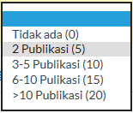
PENILAIAN KELAYAKAN USULAN
❶
Rekam Jejak
KOMPONEN PENILAIAN
A. Kualitas dan kuantitas publikasi artikel di jurnal ilmiah dan /atau prosiding
SYARAT PENGUSUL | ISIAN USULAN | Pilih Hasil Review | Nilai
Ketua pengusul memiliki rekam jejak publikasi minimal dua artikel di database terindeks bereputasi dan/atau jurnal nasional terakreditasi sebagai penulis pertama atau corresponding author dibuktikan dengan mencantumkan URL artikel dimaksud; | JURNAL INTERNASIONAL BEREPUTASI |  | 5
 | https://www.journalnsd.com/authid/detail.uri?authorId=085673711066893837.pdf
 | https://www.pubjournal.com/authid/detail.uri?authorId=78656734347119387.pdf
 | JURNAL INTERNASIONAL DAN JURNAL NASIONAL TERAKREDITASI |  | 5
 | https://www.journalnsd.com/authid/detail.uri?authorId=085673711066893837.pdf
 | https://www.pubjournal.com/authid/detail.uri?authorId=78656734347119387.pdf

Slide 24
PENILAIAN KELAYAKAN USULAN
DAFTAR PENILAIAN KELAYAKAN USULAN
❶
I. KUALITAS DAN KUANTITAS PUBLIKASI ARTIKEL DI JURNAL ILMIAH
Jurnal internasional bereputasi
Jurnal internasional dan jurnal nasional terakreditasi
Kualitas dan kuantitas publikasi dalam prosiding
Kualitas dan kuantitas buku ber ISBN
Kuantitas dan status perolehan KI
Rekam jejak anggota pengusul (menyangkut poin a sampai d)
II. SUBSTANSI USULAN
Relevansi usulan penelitian terhadap bidang fokus, tema, dan topik
Kualitas dan relevansi tujuan, permasalahan, state of the art, metode, dan kebaruan penelitian
Keterkaitan usulan penelitian terhadap hasil penelitian yang didapat sebelumnya dan rencana kedepan (roadmap penelitian)
Kesesuaian penugasan peneliti dan pembagian tugas
Kualitas luaran wajib penelitian yang dijanjikan
Kewajaran tahapan target capaian luaran wajib penelitian
Kewajaran target TKT
Kesesuaian jadwal penelitian
Kekinian dan sumber primer pengacuan pustaka
Dukungan mitra kerjasama penelitian
Dukungan pendanaan mitra
III. KEWAJARAN RAB USULAN
Rekam Jejak
❷
Substansi Usulan
❸
Kewajaran Rencana Anggaran Biaya

Slide 25
TERIMAKASIH

